Slide 1
Урок 59
КГОБУ «Камчатская школа-интернат для обучающихся с ограниченными возможностями здоровья»
Площадь, единицы площади.
Выполнила: учитель математики
Баранова Дарья Андреевна

Slide 2
Устный счёт
*3
+0,4
+$\frac{100}{100}$
2
0,2
0,6
1
:8
:10
*21
126
480
60
6
+85
:10
+13,3
26
42
127
12,7

Slide 3
Вычислите устно и преобразуйте ответ:
$$\frac{33}{50}+15\frac{17}{50}=$$
$$\frac{2}{10}+\frac{3}{10}=$$
$$\frac{19}{15}−\frac{13}{15}=$$
15$\frac{50}{50}$
16
$$\frac{5}{10}$$
$$\frac{1}{2}$$
$$\frac{6}{15}$$
$$\frac{2}{5}$$

Slide 4
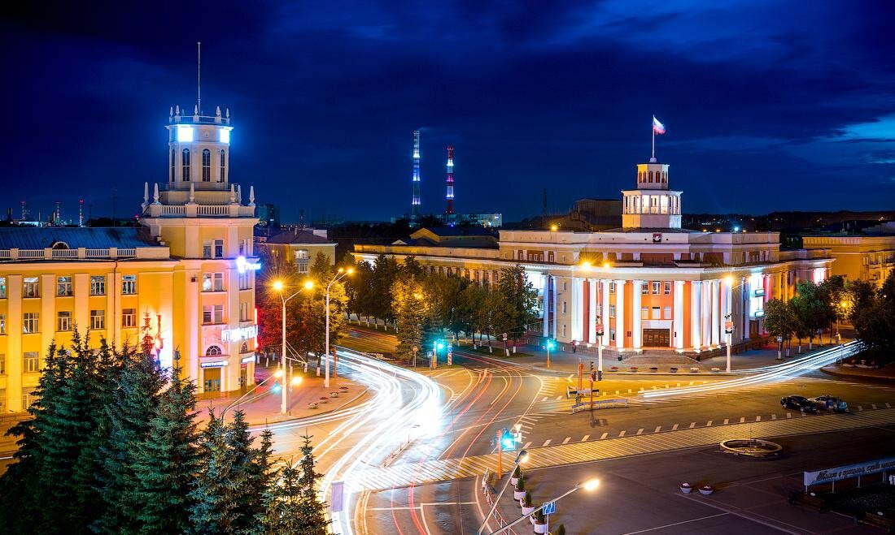
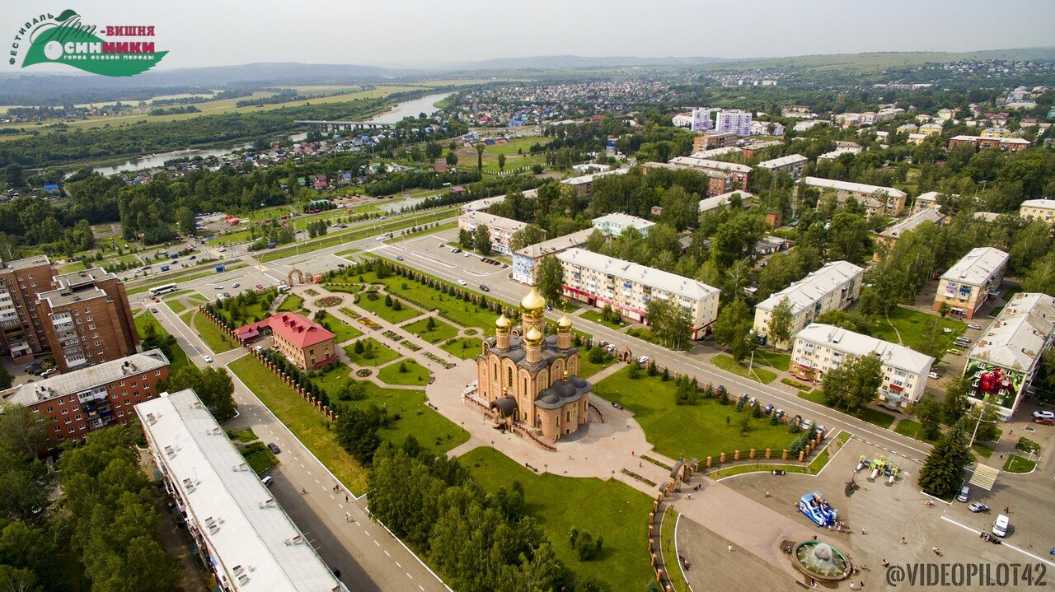
Численность г. Кемерово 552 546 человек, а численность г. Осинники 41 274. Какова численность этих городов вместе?
593 820 человек суммарная численность этих городов.
Кемерово
Осинники

Slide 5
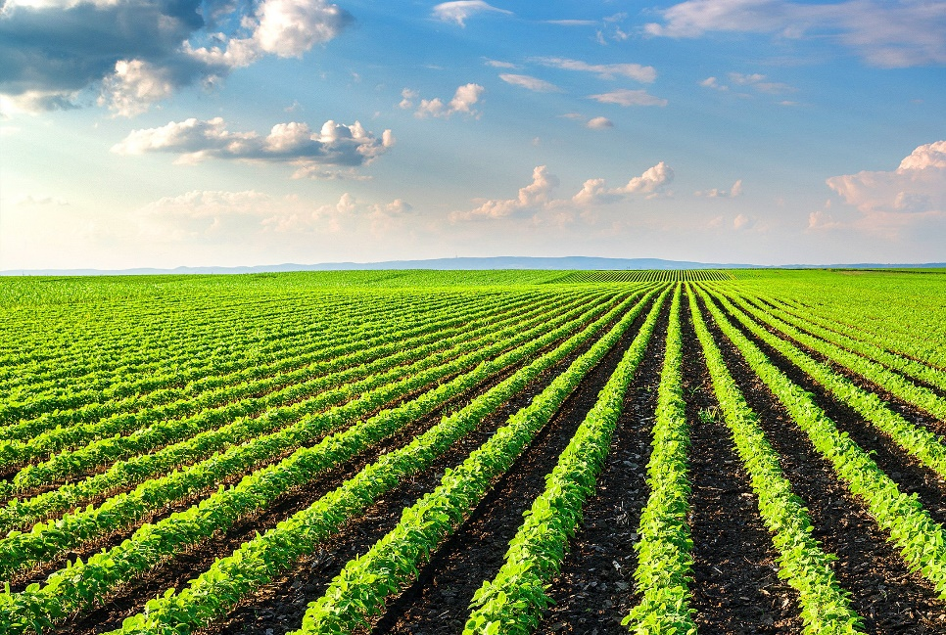
За два дня засеяли $\frac{10}{17}$ поля. В первый день засеяли $\frac{4}{17}$поля. Во второй день $\frac{2}{17}$ поля. Какую часть поля засеяли в третий день?
$$\frac{4}{17}поля засеяли$$
$$в третий день.$$

Slide 6
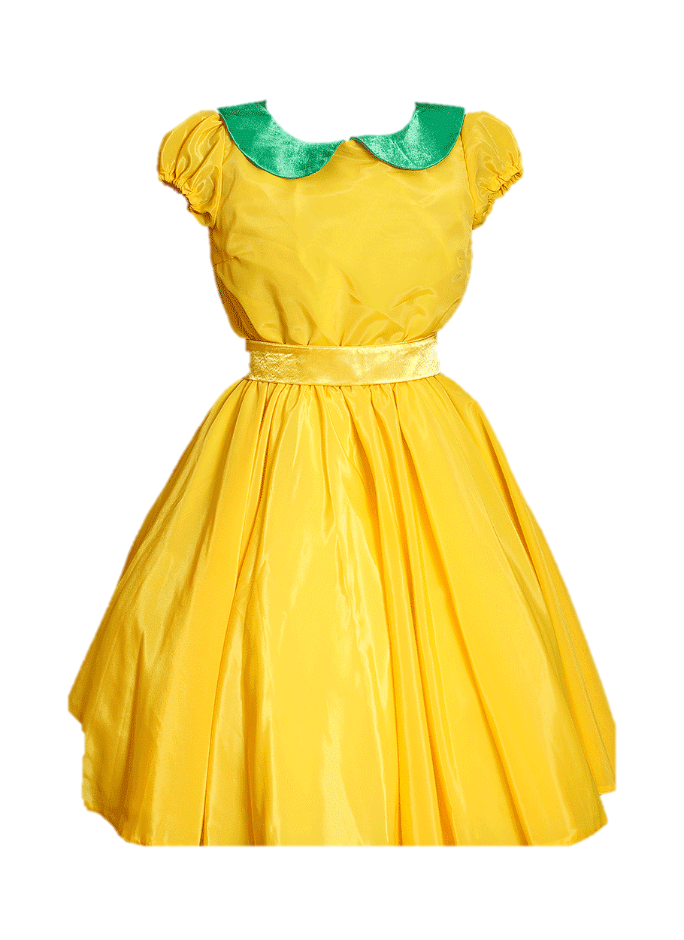
В швейной мастерской из 40,5 м ткани сшили 5 одинаковых платьев? Сколько метров ткани пошло на каждое платье?
40,5:5=
8,1м
Ответ: 8,1 м.

Slide 7
Найдите периметр треугольника.
В
Р = $\frac{6}{10}$
$$\frac{3}{10}$$
$$\frac{1}{10}$$
Р = $\frac{3}{5}$
А
С
$$\frac{2}{10}$$

